Slide 1

Now … Let’s Talk About …
诚挚引导 · 睿智到老
山不辞土，故能成其高；海不辞水，故能成其深！

Slide 2


STM32知识分享
KNOWLEDGE SHARING
GND工作室---AlvinZHANG

Slide 3
GND-STM32
Key_project

Slide 4
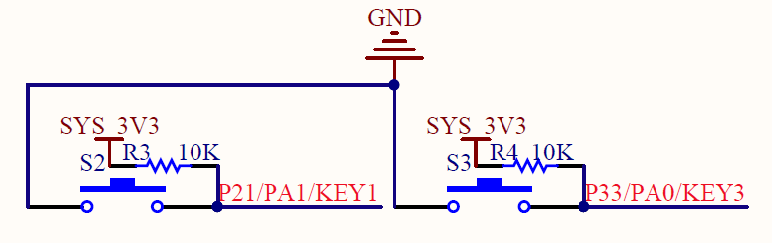
GND-STM32开发板按键引脚图：
上图所示为按键的电路，在按键未被按下的时候，KEY1和KEY3的输出信号为高电平（按键所在的电路不通，其与3.3V的电源相连）；在按键按下时，KEY1和KEY33的输出状态为低电平（按键所在的电路导通，其GND相连）。因此，通过对引脚的电平进行检测便可以判断按键是否按下。

Slide 5
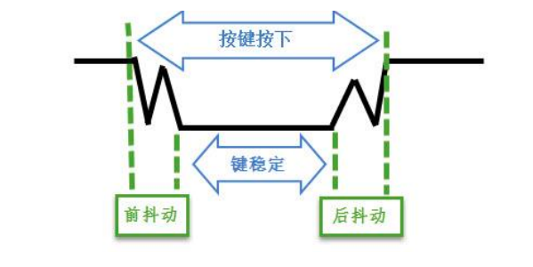
按键消抖原理：
左图是按键按下的过程，按键的机械触点断开、闭合时，由于触点的弹性作用，按键开关不会马上稳点接通或断开，其会产生如左图所示的带波纹信号，需要使用软件消抖处理滤波，方便输入检测。此外，硬件也可实现消抖功能，硬件的消抖功能便是通过电容的充放电实现延时从而消除了波纹，从而简化的软件的处理，使软件只需检测引脚的电平便可。我们的开发板不具备硬件消抖，所以用软件实现消抖。

Slide 6
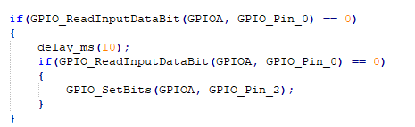
按键软消抖代码：
如图所示代码，按键消抖是通过延时实现的。当按键按下，先延时10ms。
延时这个动作主要是为了过滤掉按键在按下时所产生的抖动。然后再读取
按键输出引脚的电平信号判断案件是否按下。

Slide 7
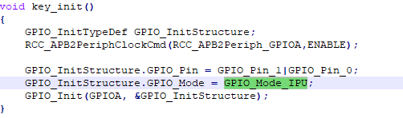
按键初始化代码：
启动按键端口（端口A）的时钟RCC_APB2PeriphClockCmd(RCC_APB2Periph_GPIOA,ENABLE);
定义一个结构体，用于配置PA0管脚的设置GPIO_InitTypeDef GPIO_InitStructure;
将结构体的引脚设为 0和1，GPIO_InitStructure.GPIO_Pin = GPIO_Pin_0| GPIO_Pin_0;
将结构体的模式设为上拉输入GPIO_InitStructure.GPIO_Mode = GPIO_Mode_IPU;
将结构体设为A端口，即将PA0和PA1管脚设为上拉输入GPIO_Init(GPIOA, &GPIO_InitStructure);
上述代码便是先填好GPIO的结构体，再通过函数GPIO_Init（）往对应的GPIO寄存器写入参数，完成GPIO的初始化。

Slide 8
分享结束谢谢
KNOWLEDGE SHARING
GND工作室---AlvinZHANG

